Slide 2
เอกสารประกอบการบรรยาย
ดาวน์โหลดได้ที่
https://github.com/lamloei/present2/20180706/
ติดตามได้ที่
https://www.facebook.com/lamloeicom

Slide 3
PCB Eagle (บรรยาย)
2.30 ชั่วโมง

Slide 4
Lamloei ทำเกี่ยวกับอะไร?
PCB/AC Form Factory เอกสารกำกับโรงงาน PCB PCBA PCBC
หมวดหมู่ PCB/AC
สินค้า
NodeWIFI
Node32s, Node32s Plus
Node32Pico
FT2PICO

Slide 5
PCB/AC คืออะไร?
PCB (Printed Circuit Board) - แผ่นลายทองแดง
PCBA (Printed Circuit Board Assembly) – แผ่นลายทองแดงที่บัดกรีอุปกรณ์แล้ว
*PCBC (Printed Circuit Board Casing) – กล่องใส่บอร์ด อะคริลิค

Slide 6

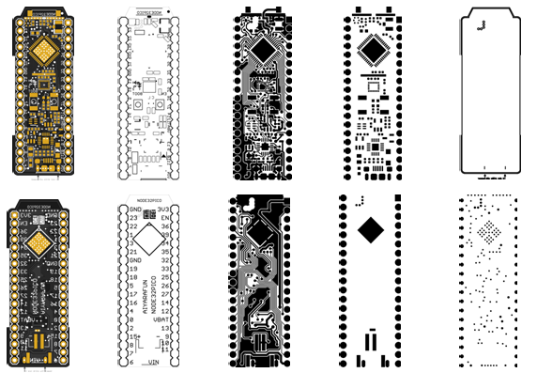
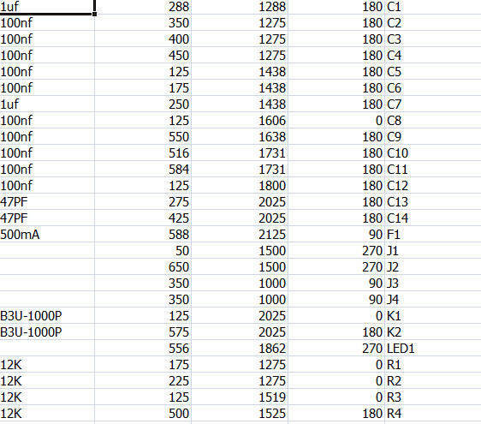
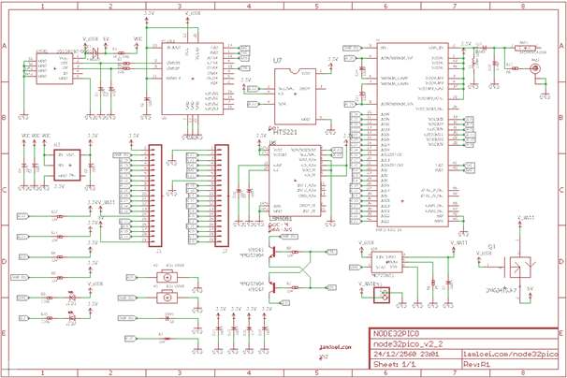
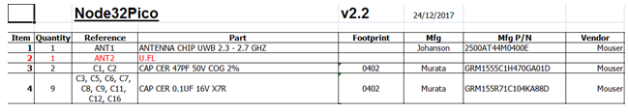
เอกสารกำกับโรงงาน มีอะไรบ้าง?
Schematic Gerber BOM XY OTHER
(Schematic)
Gerber
XY
BOM
(OTHER)

Slide 7
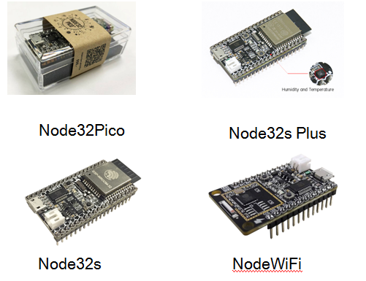
ทำเป็นสินค้า

Slide 8
ตามสไตล์ Maker คืออะไร?
ผู้ประดิษฐ์ผลิตภัณฑ์ ตอบโจทย์ตัวเอง
SME – ร้านข้าวแกง
START UP – อาหารตามสั่ง
MAKER – ซื้อของมาทำกินเอง

Slide 9
เอกสารกำกับโรงงาน PCBA ?
เอกสารสั่งโรงงานให้กระทำ หรือไม่กระทำ
ตามแบบที่คุณกำหนด

Slide 10
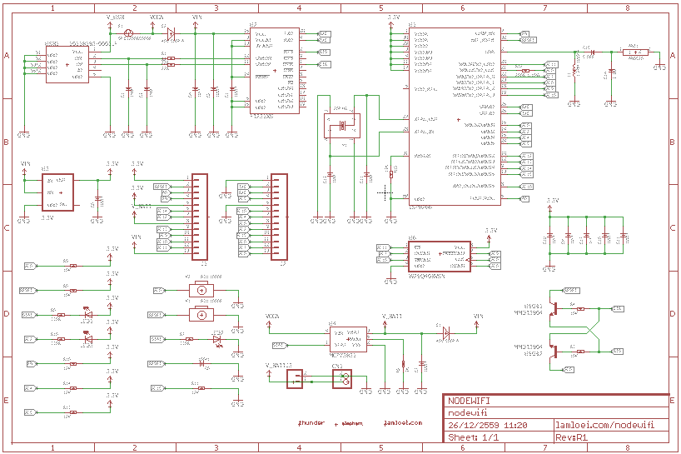
(NodeWiFi Schematic)

Slide 11
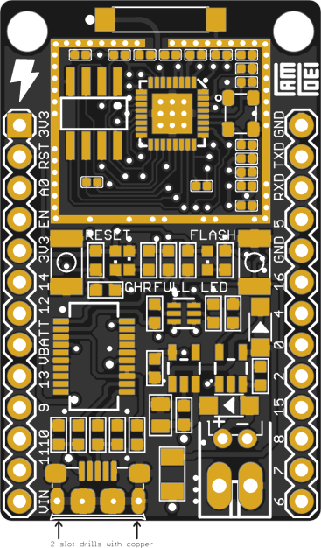
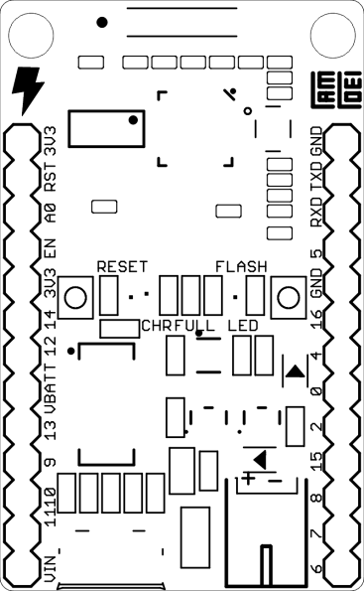
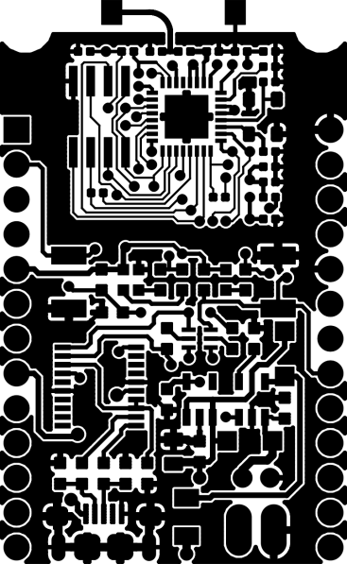
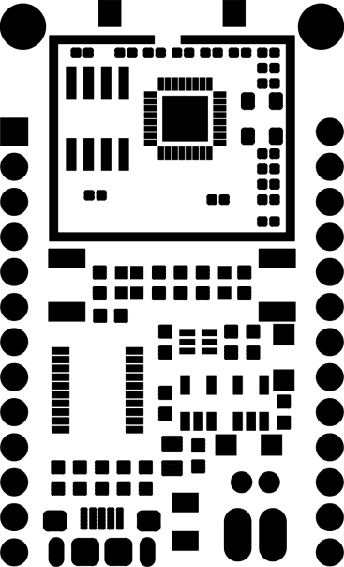

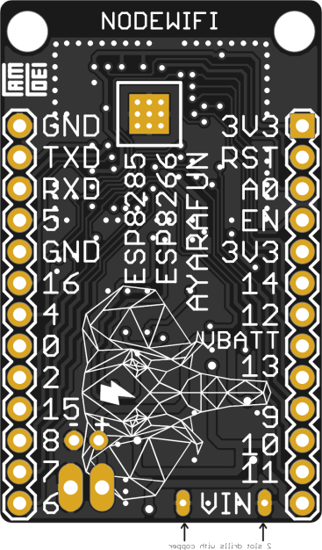
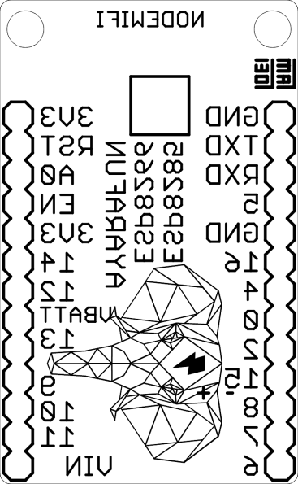


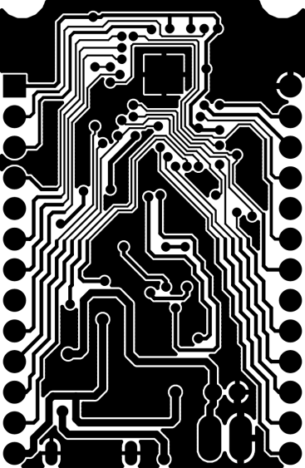
NodeWiFi Gerber

Slide 12
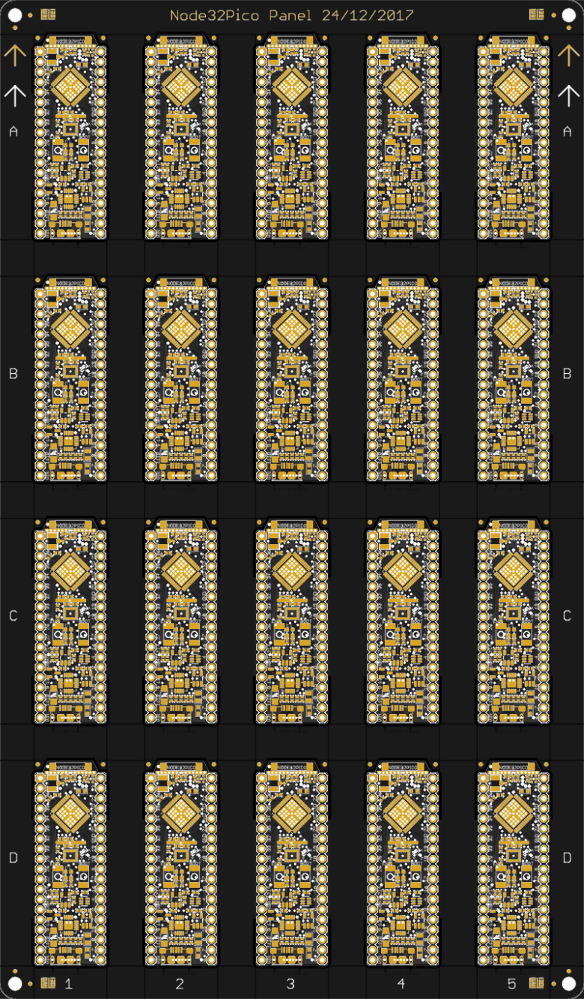
Node32Pico Gerber Panel
ขนาดประมาณ A4, A3

Slide 13
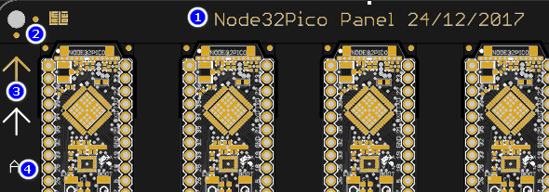
Node32Pico Gerber Panel
ชื่อบอร์ด
Fiducial 2 จุด ควรจะไม่สมมาตรกัน
ลูกศร
ตำแหน่ง

Slide 14
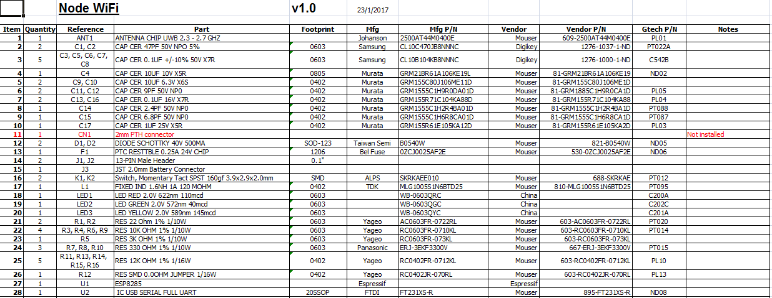
NodeWiFi BOM

Slide 15
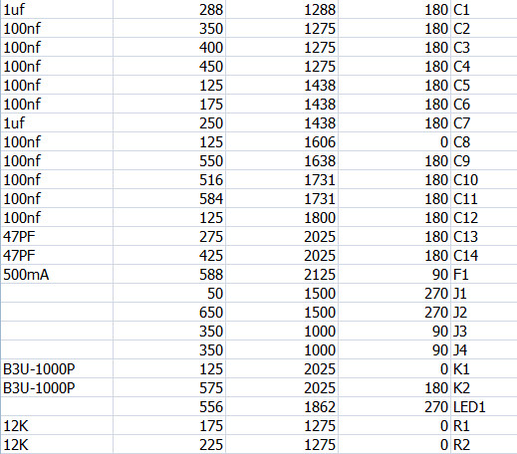
FT2PICO XY

Slide 16
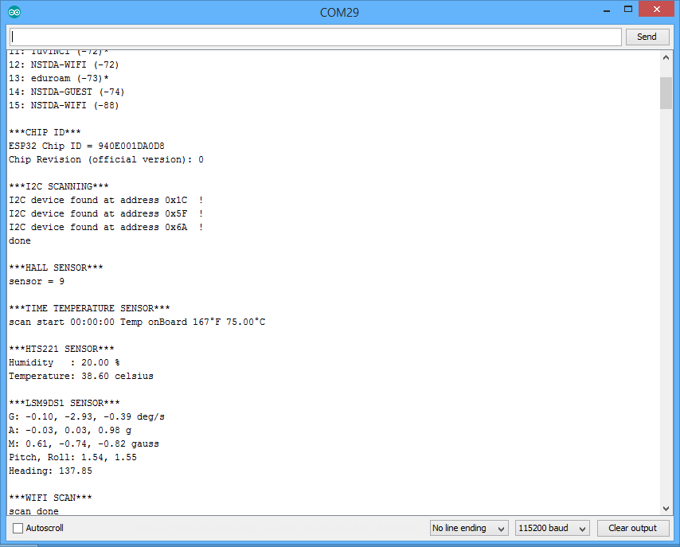
Other .HEX Testrun

Slide 17
ค่าใช้จ่าย? โดยประมาณ
PCB
BOM
Assembly
Stencil
Setup
Other

Slide 18
ค่าใช้จ่าย? โดยประมาณ
PCB - A * จำนวนpanel (สมมุติ 5*20=100)
BOM - B * จำนวนบอร์ด (100)
Assembly - ~50 * จำนวนบอร์ด
Stencil(Frame) – C ครั้งแรก 4500 ครั้งต่อไป 0
Setup - ครั้งแรก 4000 ครั้งต่อไป 2000
Other - ครั้งแรก 15-30 วัน ครั้งต่อไป 1 วัน
@3000 บอร์ดต่อวัน (ของ คิวงาน ซับซ้อน)

Slide 19
สามารถนำอุปกรณ์มาเองได้
สามารถซื้อเอง หรือทางโรงงานซื้อ ผสมกันได้
เผื่อ 10%
ของควรมาพร้อมกัน
ควรมีต้นแบบที่ทำงานได้ 1 ชิ้นงาน

Slide 20
Break; 10 นาที

Slide 21
เราจะเขียนเอกสารกำกับนั้นอย่างไร?

Slide 22
คอร์สเรียน PCB Eagle (Hand on)
1 วัน
ลงมือทำ
ลงรายละเอียดมากกว่า
ราคา 3,800 บาท
สอบถามเพิ่มเติมภายหลังได้
ทริคการทำเอกสารกำกับโรงงาน

Slide 23
https://www.autodesk.com/products/eagle/overview

Slide 24
Download
Present Eagle
https://github.com/lamloei/present2
Gerber bv
https://sourceforge.net/projects/gerbv/files/
Eagle 7
ftp://ftp.cadsoft.de/eagle/program/7.7/
หรือ Eagle 9
https://www.autodesk.com/products/eagle/free-download

Slide 25
ไดอะแกรม
sch
bom
brd
gerber
XY

Slide 26
ทำไมถึงเลือกใช้ Eagle?
คนใช้เยอะ
บอร์ดตัวอย่าง Arduino, Adafruit, Sparkfun
Library เยอะ
Sch Brd เป็น XML text เข้าไปแก้ได้

Slide 27
PCB FAB
https://oshpark.com/
https://pcbs.io/
https://www.seeedstudio.com/fusion_pcb.html
https://www.elecrow.com/pcb-prototyping.html
https://www.pcbway.com/
http://www.seegate15.com
https://www.facebook.com/LayerCircuit
http://www.allpcb.com/setinvite.aspx?inviteid=27397&url=https://www.allpcb.com/online_quote.html

Slide 28
PCB Software
https://www.autodesk.com/products/eagle
http://www.altium.com/
http://kicad-pcb.org/
https://circuits.io/pcb
https://easyeda.com/
https://www.rs-online.com/designspark/pcb-software
และโปรแกรมอื่นๆ

Slide 29
Vendor BOM แหล่งซื้ออุปกรณ์
Mouser
Digikey
RS
ES

Slide 30
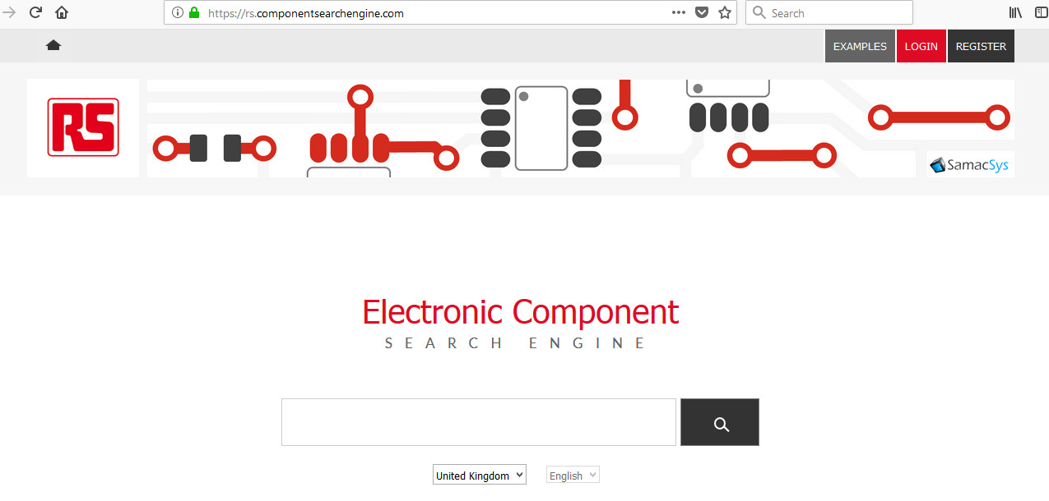
https://rs.componentsearchengine.com/

Slide 31
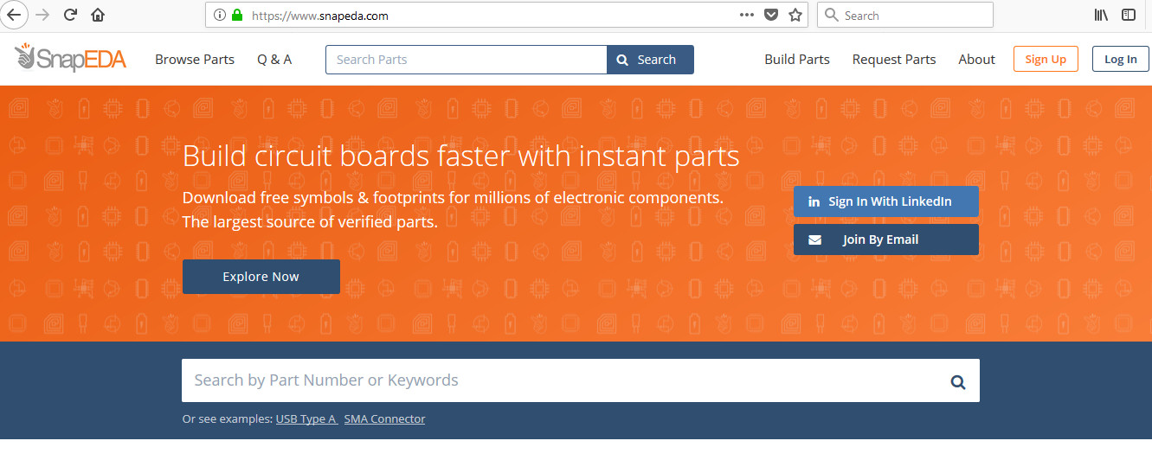
https://www.snapeda.com/

Slide 32

https://th.rs-online.com/web/

Slide 33
โปรแกรมที่ต้องใช้
Eagle
Gerbv
Notepad
Excel

Slide 34
Subscribe

Slide 35
ftp://ftp.cadsoft.de/eagle/program/7.7/

Slide 36
Eagle Document

Slide 37
https://sourceforge.net/projects/gerbv/files/

Slide 38
Eagle Control Panel

Slide 39
Control Panel Menu

Slide 40
Eagle Folder
C:\EAGLE-7.7.0
C:\Users\admin\Documents\eagle

Slide 41
คำศัพท์
Folder โฟลเดอร์ ซ้อนกันได้
Project โฟลเดอร์สุดท้าย ที่ใช้เก็บ sch, brd
sch - Schematic ผังวงจรรวม แสดงการต่อขาอุปกรณ์
brd - Board แผ่นวงจรรวม
bom – Bill of material รายการอุปกรณ์
gerber – แบบพิมพ์เขียว pcb สำหรับส่งโรงงานผลิต
XY - แบบบอกตำแหน่งอุปกรณ์
dru – กฎโรงงานผลิต
cam – แปลง brd เป็น gerber
Via – (layer 44) รูเจาะที่มีขอบ มีทองแดงเชื่อมระหว่างลายด้านบนกับด้านล่าง
Tent Via – (layer 44 กำหนดด้วย dru) รูเจาะที่ไม่มีขอบ มีทองแดงเชื่อมระหว่างลายด้านบนกับด้านล่าง

Slide 42
คำศัพท์
Pad - (layer 44) รูเจาะที่มีขอบ มีทองแดงเชื่อมระหว่างลายด้านบนกับด้านล่าง ที่มีขาอุปกรณ์ (หรือ via ที่มีขาอุปกรณ์)
Hole - (layer 45) รูเจาะที่ไม่มีขอบ ไม่มีทองแดงเชื่อมบนล่าง
Not Installed – มีรายการอุปกรณ์ แต่ไม่ต้องใส่
inch - นิ้ว
mil – 1/1000 นิ้ว
mm – มิลลิเมตร
mic – 1/1000 มิลลิเมตร
จุดไข่ปลา – 1 จุด = 2.54mm = 0.1นิ้ว

Slide 43
Projects
Projects
folder
bom.ulp
project
sch
bom
xlsx
brd
gerber
xy
length.ulp, dru, cam ,mount.ulp
ชื่อไฟล์ sch กับชื่อไฟล์ brd ต้องเป็นชื่อเดียวกัน

Slide 44
Examples

Slide 45
Home > Get Started Now > Select a file on your computer

Slide 46
oshpark

Slide 47
pcbs

Slide 48
Copy Link https://www.allpcb.com/setinvite.aspx?inviteid=27397&url=https://www.allpcb.com/online_quote.html

Slide 49
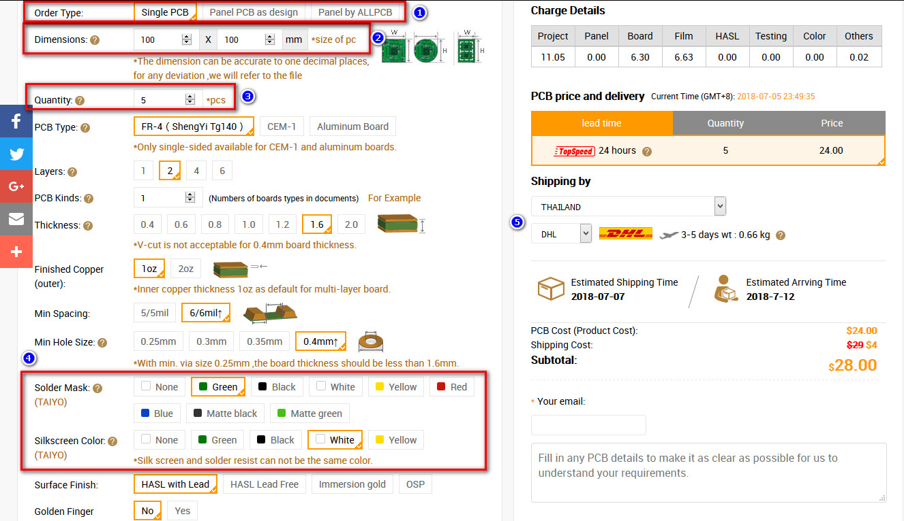

Slide 50
จ่ายด้วย Paypal

Slide 51
สร้างโปรเจค?

Slide 52
New Project
New > Schematic

Slide 53
Save Schematic
Save ตั้งชื่อไฟล์ Schematic

Slide 54
New Board
แล้วกดบันทึก

Slide 55
Lab 2 สร้าง sch กับ brd ที่ชื่อเหมือนกัน อยู่ภายใต้ project เดียวกัน

Slide 56
Control Panel
Schematic
Board

Slide 57
Schematic

Slide 58
Board

Slide 59
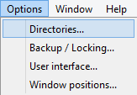
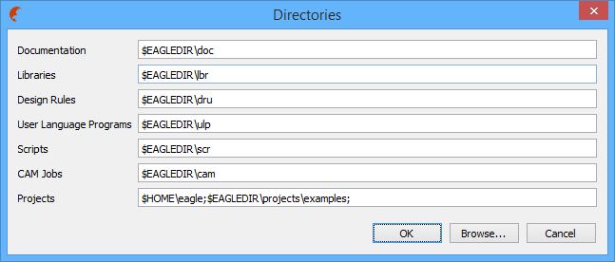
Control Panel > Options > Directories…

Slide 60
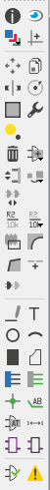
Sch Button & Brd Button

Slide 61
Lab 3 คัดลอก lbr, dru, cam
//ให้ลบเปลี่ยน หรือเปลี่ยน lbr เดิมก่อน ปิดเปิด Eagle ใหม่ หรือกด F5

Slide 62
Control panel จะมีรายชื่อเพิ่มขึ้นมา

Slide 63
Use all Libraries
เปิดใช้เฉพาะเท่าที่จำเป็น จะทำงานเร็วกว่า

Slide 64
Lab 4 สร้าง relay module

Slide 65
Lab4 Schematic > Edit > Add…
Sch > ADD > Seeed-Relay > RELAY-DC5V
ถ้าเป็น Schematic จะสนใจตัวสำคัญก่อน
จุดเชื่อมต่ออุปกรณ์
.
ถ้าเป็น Board จะสนใจตัวใหญ่ก่อน

Slide 66
เพิ่มอุปกรณ์
Sch > ADD > Seeed-Transistor > s8050
Sch > ADD > Seeed-Resistors > SMD-res-47k-0603
Sch > ADD > Seeed-Resistors > SMD-res-470-0603 *2
Sch > ADD > Seeed-LED > SMD-LED-0603
Sch > ADD > Seeed-Diode > SMD 1N4148 (LL-34)
Sch > ADD > Seeed-IC > PMIC-CJT1117-5.0(SOT223)
Sch > ADD > Seeed-Capacitor > 10uf 6.3v 0603
Sch > ADD > Adafruit > PINHD-1x3 > PINHD-1x3*2
Sch > ADD > SparkFun-Aesthetics > FRAME-A4L

Slide 67
Lab 5 เรียงอุปกรณ์

Slide 68
สามารถลงได้ทีละอุปกรณ์ได้

Slide 69
Lab 6 ลากเส้นโดยใช้ Net
Sch > ADD > SparkFun-PowerSymbols > VCC, 5V, GND

Slide 70
เรียงอุปกรณ์บนบอร์ด

Slide 71
layer
1 ลายทองแดงด้านบน
16 ลายทองแดงด้านล่าง
19 จุดเชื่อมที่ยังไม่ได้เดินลายทองแดง
20 ขอบบอร์ด
21 สกรีนขาวด้านบน
22 สกรีนขาวด้านล่าง
48, 51, 52 คอมเม้น

Slide 72
ลากเส้น Route

Slide 73
ใส่ Ground Plane

Slide 74
ตรวจลากครบทุกเส้น length.ulp

Slide 75
ตรวจ DRU oshpark-2layer.dru
ต้องไม่มี Error ขึ้นมา

Slide 76
คลิกปุ่ม CAM Processor

Slide 77
File > Open > Job…

Slide 78
CAM File

Slide 79
ตรวจด้วย Gerbv

Slide 80
Zip cam file

Slide 81
Lab 11 BOM File

Slide 82
เลือก CSV แล้ว Save

Slide 83
sep=;
เปิดไฟล์ csv ด้วย Notepad
พิมพ์ sep=; ในบรรทัดแรก

Slide 84
เปิด csv ด้วย Excel

Slide 85
Lab12 เปิด bom template

Slide 86
Lab13 ค้นหา bom

Slide 87
Bom.xlsx

Slide 88
Board > File > run ulp… > mount.ulp

Slide 89
สรุป
Project
sch
bom
brd
gerber
XY
sch กับ brd ต้องเป็นชื่อเดียวกัน

Slide 90
บอร์ดมีขนาดเล็ก?

Slide 91
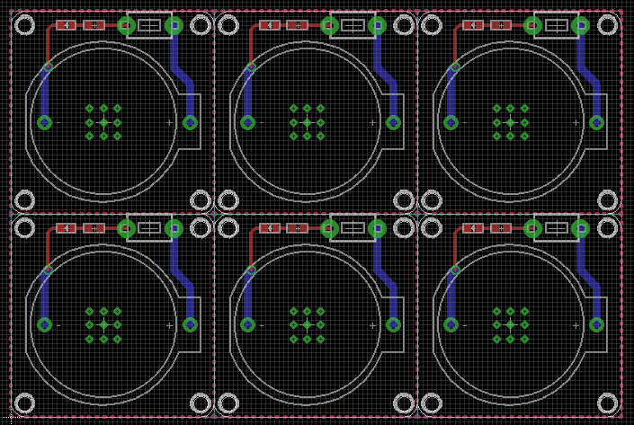
File > New
Edit > Paste
Wire > layer 46 width: 0 เพื่อแบ่งช่อง
แล้วบันทึก switch2032-panel.brd

Slide 92
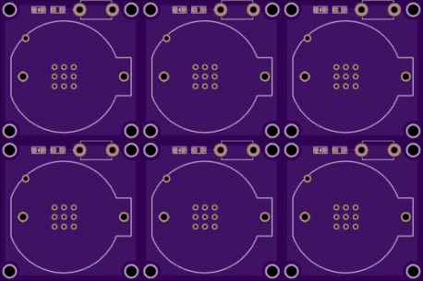
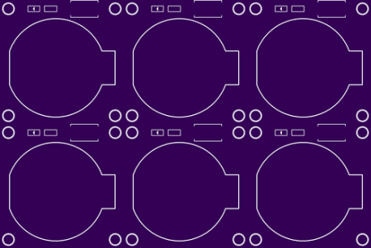
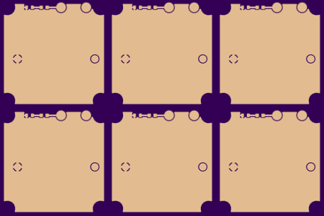

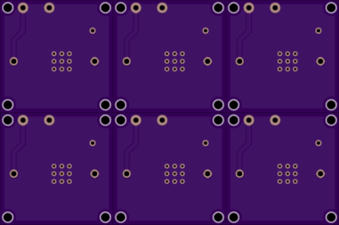

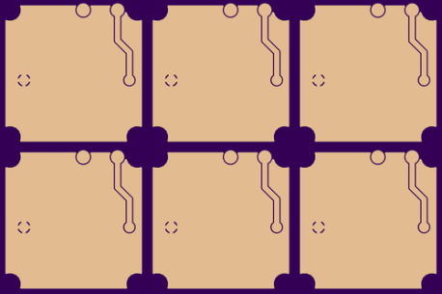



สร้าง gerber ใหม่
ให้คำนวณ cost ของ panel

Slide 93
อุปกรณ์ใหม่ ไม่มีลายทองแดง?

Slide 94
Library
Device > Lib
Package > Brd
Symbol > Sch
Library
Device
Package
Symbol

Slide 95
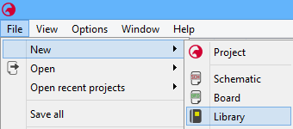
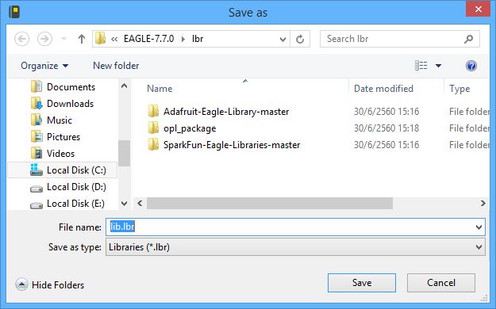
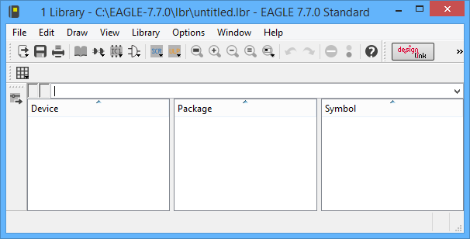
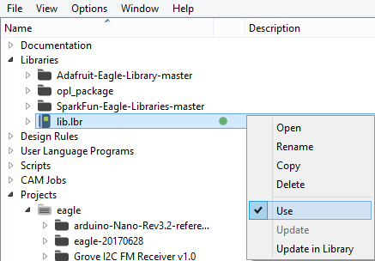
File > New > Library
สร้าง library ใหม่ แล้วบันทึก คลิกขวา Use

Slide 96
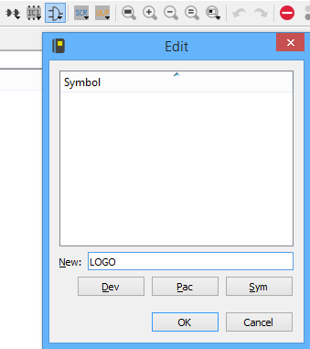
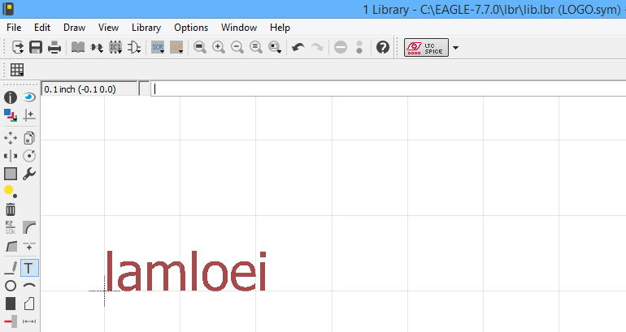
New Symbol

Slide 97
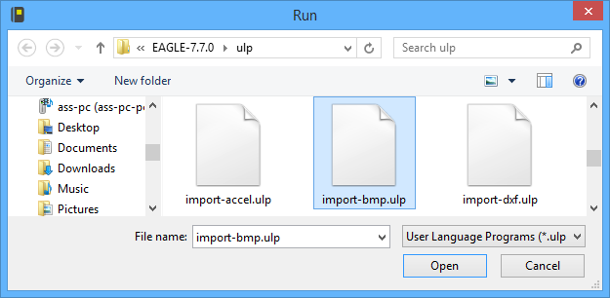
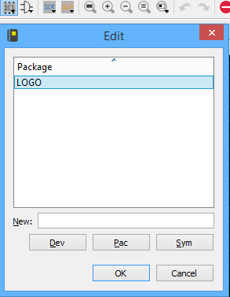
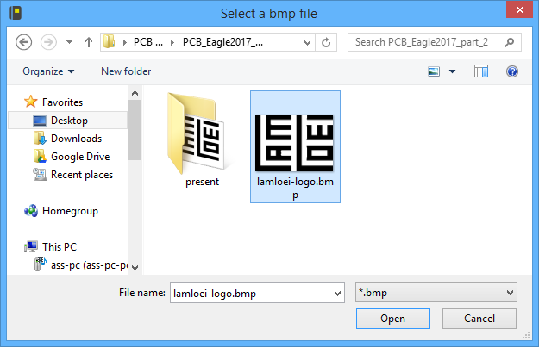
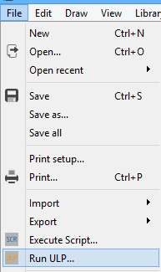
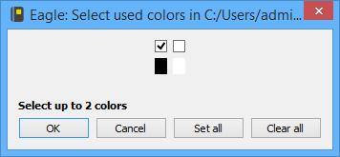
New Package

Slide 98
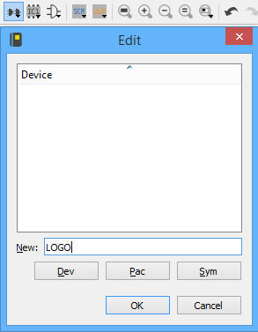
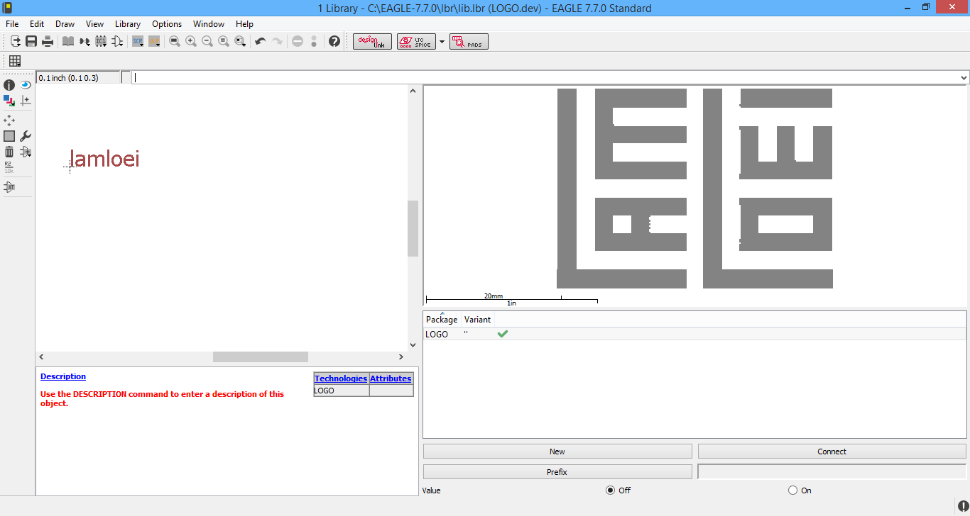
New Device
แล้วบันทึก

Slide 99
ปรับแต่งขั้นสูง?

Slide 100
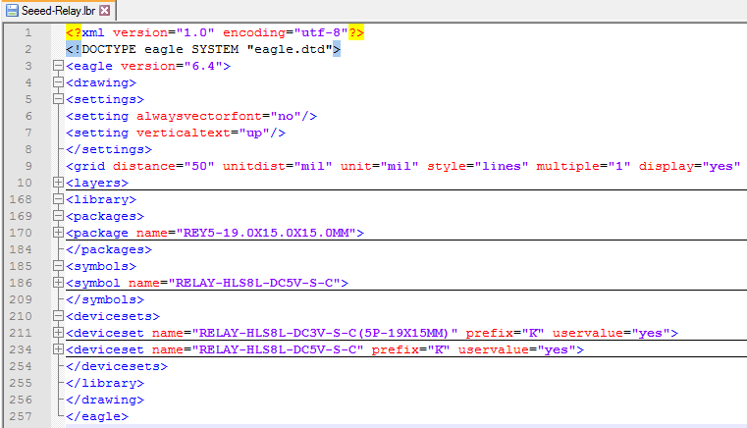
Lab6 xml

Slide 101
โครงสร้าง xml ของ library
eagle
drawing
settings
layers
Library
packages
symbols
devices

Slide 102
Q & A

